Slide 1
Smlouvy – základní přehled
9. seminář
JUDr. Radovan Malachta
jarní semestr 2023

Slide 2
Úvod P.S.: Prezentace není didakticky vhodná, obsahuje více textu než by měla (slouží mj. pro pondělní skupiny, kterým odpadá výuka)

Slide 3
Pojem smluvní závazek
závazek, který vzniká ze smlouvy (vs. mimosmluvní závazek)
obecně se strany nazývají jako dlužník (osoba, která má povinnost plnit) a věřitel (osoba, která má právo požadovat plnění od dlužníka)
u konkrétních smluv se pak strany nazývají podle typu smlouvy, například prodávající – kupující, pronajímatel – nájemce, zaměstnavatel – zaměstnanec apod.
pohledávka (právo věřitele na plnění vůči dlužníkovi) a dluh (má dlužník vůči věřiteli, dlužník musí uspokojit toto právo)
právní úprava smluvních závazků – dispozitivní
závaznost: inter partes (mezi stranami)

Slide 4
Smlouva
dvoustranné právní jednání
vznik – kontraktační proces – musí se střetnout dva souhlasné projevy vůle stran (viz dále) – dohoda, konsensus
v soukromém právu: základ právní úpravy – občanský zákoník
formální rovnost, ale může nastat faktická nerovnost
pojmenované smlouvy (ty, které výslovně označuje zákon)
nepojmenované smlouvy (inominátní, zákon je neoznačuje, ale strany takovou smlouvu mohou uzavřít)

Slide 5
Mezi kým se smlouvy uzavírají
smlouvy mezi podnikateli (podnikající fyzická osoba, právnická osoba)
tzv. B2B vztahy (business-to-business)
obchodní právo
občanský zákoník
smlouvy mezi podnikatelem a spotřebitelem
tzv. B2C vztahy (business-to-consumer)
občanské právo
občanský zákoník
typické jsou kromě převažujících dispozitivních norem také kogentní normy (ochrana slabší smluvní strany – spotřebitele)
mezi fyzickými osobami, kteří nejsou podnikatelé
občanské právo
občanský zákoník

Slide 6
Proces uzavírání smlouvy

Slide 7
Základ
kontraktační proces = proces uzavírání smlouvy
§ 1731 a násl. občanského zákoníku
Nabídka
Včasné a bezvýhradné přijetí nabídky
Smlouva

Slide 8
Nabídka (návrh na uzavření smlouvy, oferta)
určená jedné nebo několika určitým osobám (personální určitost)
projev vůle navrhovatele být zavázán nabídkou v případě přijetí
dostatečně určitá (obsahová určitost) – podstatné náležitosti daného typu smlouvy
Tyto podmínky musí být splněny, jinak se o nabídku nejedná.
Možnosti dalšího vývoje nabídky
Navrhovatel: zrušení (než nabídka dojde osobě, které je určena), odvolání (pokud je odvolatelná – lze do doby, než adresát odešle přijetí; typicky neodvolatelnost: „Návrhem se cítíme vázáni do 19.dubna 2023.“
Adresát: odmítnutí, přijetí (vs. pozdní přijetí, vs. přijetí se změnami či dodatky)
Přijetí nabídky
způsoby přijetí (prohlášení – tj. výslovně, konkludentně – zaplatíme kupní cenu, nastoupíme do MHD), nelze mlčky (mlčení neznamená souhlas!), ústní nabídka musí být přijata hned!
musí být včasné (pokud není, tak pozdní přijetí – dvě situace – „je to naše vina“ vs. „není“)
musí být bezvýhradné (přijetí se změnami/dodatky/odchýlení – záleží, zda se jedná o podstatné/nepodstatné změny podmínky nabídky; pokud nepodstatné – jedná se o přijetí nabídky (ledaže vyrozumíme jinak); pokud podstatné – jedná se o protinávrh (novou nabídku) a role stran se obrací a čekáme, až se shodnou projevy vůle)
Okamžik vzniku smlouvy
Přijetí nabídky se stane účinným – vyjádření včasného a bezvýhradného souhlasu dojde navrhovateli (teorii dojití) – shodné projevy vůle

Slide 9
Platnost vs. účinnost smlouvy
platnost smlouvy
smlouva splňuje všechny povinné náležitosti
dojde ke shodě (konsensu) smluvních stran
nevyvolává ještě právní následky (vznik, změnu, zánik práv a povinností)
na internetu se běžně uvádí: podpisem poslední smluvní strany – není to přesné
účinnost smlouvy
vyvolává právní následky (vznik, změna, zánik práv a povinností)
platnost a účinnost může splývat v jeden okamžik
nemusí (dnes podepíšu nájemní smlouvu, ale byt budu užívat od začátku následujícího měsíce)

Slide 10
Příklad 1
Chcete si objednat svatební či narozeninový dort od společnosti Top Dort, s.r.o. (společnost s místem podnikání v Brně). Na webových stránkách společnosti máte na výběr příchuť korpusu (čokoláda, vanilka) a náplně (cca 10 druhů), uvedeno je několik druhů velikosti (průměr), cena uvedena není, podrobnosti se domlouvají emailem či telefonicky. Pošlete dotaz (13.4.2023), zda jsou schopni do 17.6.2023 pro Vás připravit třípatrový dort, spodní patro v průměru 30 cm, specifikujete korpus, příchuť a další podrobnosti, zeptáte se na cenu. Společnost emailem odpoví obratem, že to možné je, udělá Vám nabídku s cenou je 6 990 Kč vč. DPH, součástí emailu je, že „tímto návrhem se cítíme zavázáni do 20. dubna 2023 včetně“. Dort se Vám líbí, ale cena je pro Vás příliš vysoká a zeptáte se 17.4.2023, zda při vynechání nějakého zdobení a zmenšení na průměr 27 cm by se cena změnila. Společnost odpoví 18.4.2023, že cena by klesla na 5 990 Kč vč. DPH. To už se Vám zdá přijatelné a den poté odpovíte emailem, že souhlasíte. Posuďte následující situace:
Kdy byla podle Vás učiněna nabídka a kdo komu ji učinil?
Mohla by Vám společnost poté, co Vám poslala nabídku (tj. 13.4.2023), odvolat nabídku 16.4.2023 s omluvou, že přijali jiné objednávky a Vaši objednávku by nestihli včas vyřídit?
Vaše odpověď na nabídku byla přijetím (s nepodstatnými změnami), nebo odmítnutím a novou nabídkou?
Kterým okamžikem (co nejpřesněji uveďte) vznikla smlouva?
Mohli byste smlouvu uzavřít i telefonicky? Okomentujte.

Slide 11
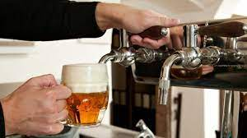
Příklad 2
Přijdete do hospody. Servírka se Vás zeptá, zda si dáte pivo Poličku 11° nebo 12° (čili učinila návrh na uzavření smlouvy).
Musíte zásadně přijmout nabídku bezodkladně?
Jakou smlouvu jste uzavřeli?
Pivo dopijete a servírka se Vás zeptá: „Ještě jedno?“
Vznikne smlouva, když neodpovíte, ale pokývnete hlavou?
Vznikla by smlouva, kdybyste mlčeli?

Slide 12
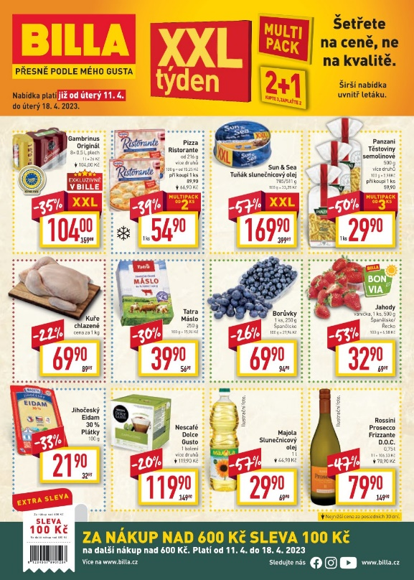
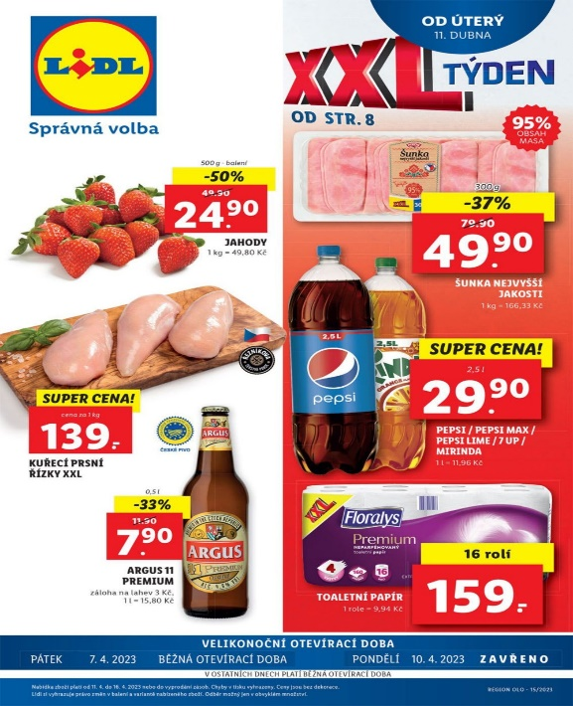
Příklad 3
§ 1732
(1) (…)
(2) Má se za to, že návrh dodat zboží nebo poskytnout službu za určenou cenu učiněný při podnikatelské činnosti reklamou, v katalogu nebo vystavením zboží je nabídkou s výhradou vyčerpání zásob nebo ztráty schopnosti podnikatele plnit.
§ 1733
Projev vůle, který nevyhovuje § 1732, není nabídkou a nemůže být proto přijat. Obsahuje-li projev vůle slib plnění za určitý výkon nebo výsledek, jedná se o veřejný příslib, jinak o pouhou výzvu k podání nabídky. Totéž platí o projevu, který směřuje vůči neurčitému okruhu osob nebo který má povahu reklamy, pokud z něho jasně neplyne něco jiného.
Je reklamní leták obchodů (např. Billa, Tesco, Lidl) nabídkou? Co Vy na to?

Slide 13
Zvláštní způsoby uzavírání smluv
veřejná soutěž
výzva k podávání nabídek (nejedná se o nabídku), výzva je určena neurčitým osobám
dražba
smlouva vzniká příklepem
veřejná nabídka
určena neurčitému počtu osob, navrhuje uzavřít smlouvu,
ale nemá náležitosti nabídky
veřejný příslib
není nabídka, slib plnění za určitý výkon nebo výsledek

Slide 14
Obchodní podmínky
text, který je součástí smlouvy, pokud je řádně včleněn
upřesňují, doplňují práva a povinnosti stran ve smlouvě
odkaz ve smlouvě (výslovně) + přiložení (připojení k nabídce, abychom se seznámili)
u spotřebitelů tam nesmí být smluvní pokuta (a rozhodčí doložka), ujednání o smluvní pokutě, jen ve smlouvě samotné
nesmí být překvapivá ustanovení
GDPR

Slide 15
Obchodní podmínky (nejen kupní smlouvy)
otištěny na smlouvě
přiloženy ke smlouvě (email – PDF soubor atd.)
nutnost zaškrtnout políčko – faktické seznámení
odkaz na webové stránky?
vyvěšení v provozovně?
…………………….
mezi podnikateli – liší-li se jejich obchodní podmínky – pravidlo knock-out rule
Co když se liší znění smlouvy a obchodních podmínek?

Slide 16
Různé ke smlouvě

Slide 17
Jak jsou tedy upravena práva a povinnosti stran smlouvy?
Kogentní normy zákona
Smlouva + obchodní podmínky
Dispozitivní normy zákona
pozor: obchodní zvyklosti, zavedená praxe stran (hlavně u podnikatelů)

Slide 18
Jinými slovy
prvně se uplatní kogentní normy občanského zákoníku (jiného zákona) – ty nemohou být měněny dohodou stran
pak se uplatní to, co si strany ujednaly do smlouvy včetně obchodních podmínek – pokud obchodní podmínky stanoví něco jiného než smlouva, použije se smlouva
pokud si strany něco neujednají, pak se uplatní zákon (dispozitivní normy) – v zákoně pak najdeme ono pravidlo chování

Slide 19
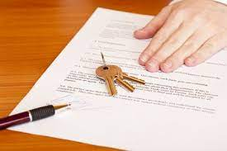
Forma smlouvy
zásadně bezformálnost (písemně, ústně)
zákon stanoví, kdy musí být písemná
Smlouvy se posuzují podle svého obsahu
nadpis: smlouva o dílo
text: je jasné, že jde o kupní smlouvu

Slide 20
Základní zásada
Smlouvy se mají dodržovat
Co se stane, když porušíme smlouvu
nastane odpovědnost (další právní vztah)
druhá strana, která neporušila, má nějaké nároky

Slide 21
Lze smlouvu později změnit?
samozřejmě, ano – souvisí s autonomií vůle stran a dispozitivní právní úpravou – například se sepíše dodatek ke smlouvě
změna nemusí být jen v obsahu závazku (změna práv a povinností)
změna může být také v osobě (věřitele, dlužníka)
Někdy může i podnikatel změnit smlouvu bez našeho souhlasu. Ale….

Slide 22
Zánik smlouvy?
rozlišujeme, zda dojde k uspokojení věřitele, nebo nikoliv
uspokojení věřitele a zánik smlouvy:
splnění (předpokládaný zánik závazku)
náhradní splnění
dohoda
započtení
odstupné
splynutí
neuspokojení věřitele a zánik smlouvy:
prominutí dluhu
následná nemožnost plnění
prekluze
odstoupení od smlouvy
výpověď
smrt dlužníka nebo věřitele
případně rozhodnutí soudu

Slide 23
Příklad 4 – odstoupení, nebo výpověď?
Nakoupili jste si přes e-shop novou mikinu, tj. zaplatili jste peníze a obchodník Vám poslal zboží. Poté, co Vám mikina dojde, si ji vyzkoušíte a zjistíte, že jste netrefili velikost. Odstoupíte od smlouvy, nebo dáte výpověď?
Pracujete jako učitel na základní škole. Dostali jste nabídku jít na jinou základní školu, která je blíže Vašemu bydlišti a nabízí větší benefity. Odstoupíte od smlouvy, nebo dáte výpověď?
Bydlíte v nájmu. Chcete se přestěhovat do vlastního bydlení. Odstoupíte od smlouvy, nebo dáte výpověď?
Těšili jste se na letní dovolenou do 5* hotelu do Egypta do Vašeho oblíbeného letoviska. Cestovní kancelář však před začátkem zájezdu oznámila, že letovisko bude jiné, hotel 4*, ale jako kompenzaci zajistí slevu na fakultativní výlety. Na takovou dovolenou nechcete. Odstoupíte od smlouvy, nebo dáte výpověď?

Slide 24
Pravidla v občanském zákoníku
jiná pravidla platí pro podnikatele
jiná pro spotřebitele
spotřebitel – zákonná definice (§ 419 občanského zákoníku)
„Spotřebitelem je každý člověk, který mimo rámec své podnikatelské činnosti nebo mimo rámec samostatného výkonu svého povolání uzavírá smlouvu s podnikatelem nebo s ním jinak jedná.“
zákon pak spotřebitelům
poskytuje ochranu – spotřebitel
je slabší smluvní stranou

Slide 25
Jednotlivé smluvní typy

Slide 26
Přehled smluv v občanském zákoníku
darovací smlouva
kupní smlouva
nájemní smlouva
pachtovní smlouva
smlouva o dílo
pojišťovací smlouva
přepravní smlouva
a další (výprosa, výpůjčka, zápůjčka, licence, úvěr, úschova, skladování, příkazní smlouva, kontrolní smlouva atd.)
pracovní smlouva (odkaz na zákoník práce)
Pojmenované vs. nepojmenované (inominátní) smlouvy

Slide 27
Nájemní smlouva
Nájemní smlouvou se pronajímatel zavazuje přenechat nájemci věc k dočasnému užívání a nájemce se zavazuje platit za to pronajímateli nájemné. (§ 2201 OZ)
předmět nájmu: pouze věc (movitá nezuživatelná či nemovitá) – příklady?
sjednat lze na dobu určitou či neurčitou
pokud není sjednána doba trvání či den skončení nájmu, jedná se o nájem na dobu neurčitou
pronajímatel: přenechá věc k užívání, udržuje věc, aby mohla sloužit k pronajatému účelu, zajistí nájemci nerušené užívání věci
nájemce: platí nájemné, užívá věc jako řádný hospodář, nahlašuje vadu, kterou má pronajímatel opravit hned poté, co vadu zjistí nebo měl zjistit

Slide 28
Nájemní smlouva – pokračování
vady a oprava věci:
běžná údržba – nájemce; ostatní údržba/nezbytné opravy – pronajímatel (lze ujednat jinak)
pokud pronajímatel neopraví včas oznámenou vadu, kterou má opravit, pak nájemce – přiměřená sleva z nájemného, opravit sám a chtít náhradu škody; zásadní vady, že věc nelze užívat – prominutí nájemného či výpověď bez výpovědní doby
skončení nájmu:
odevzdá se věc v místě, kde byla převzata, ve stavu, v jakém byla v době, kdy byla převzata – přihlíží se k obvyklému opotřebení při řádném užívání
zápis při odevzdání s popisem věci (doporučení)
doba určitá: výpověď jen v případě, že ve smlouvě ujednány důvody a výpovědní doba
doba neurčitá: výpovědí jednou ze stran – movité věci: 1 měsíc; nemovité věci – 3 měsíce; bez výpovědní doby – zvlášť závažné porušení povinností
další způsoby skončení nájmu (například zanikne věc, není použitelná ke svému účelu

Slide 29
Nájem bytu a nájem domu
§ 2235 až 2301 OZ
„Nepřihlíží se k ujednáním zkracujícím nájemcova práva podle ustanovení tohoto pododdílu“ (§ 2235 odst. 1 OZ)
tj. pokud má nájemce na něco právo a je to napsáno v těchto ustanoveních, nelze si ujednat něco jiného v neprospěch nájemce
vyžaduje se písemná forma
nájemné – lze si ujednat každoroční zvyšování, i bez ujednání může pronajímatel navrhnout zvýšení (za daných podmínek)
nájemné vs. zálohy a náklady na služby (vyúčtování na žádost nájemce)
jistota (nepřesně „vratná kauce“) – ne více jak trojnásobek nájemného
pojem podnájem

Slide 30
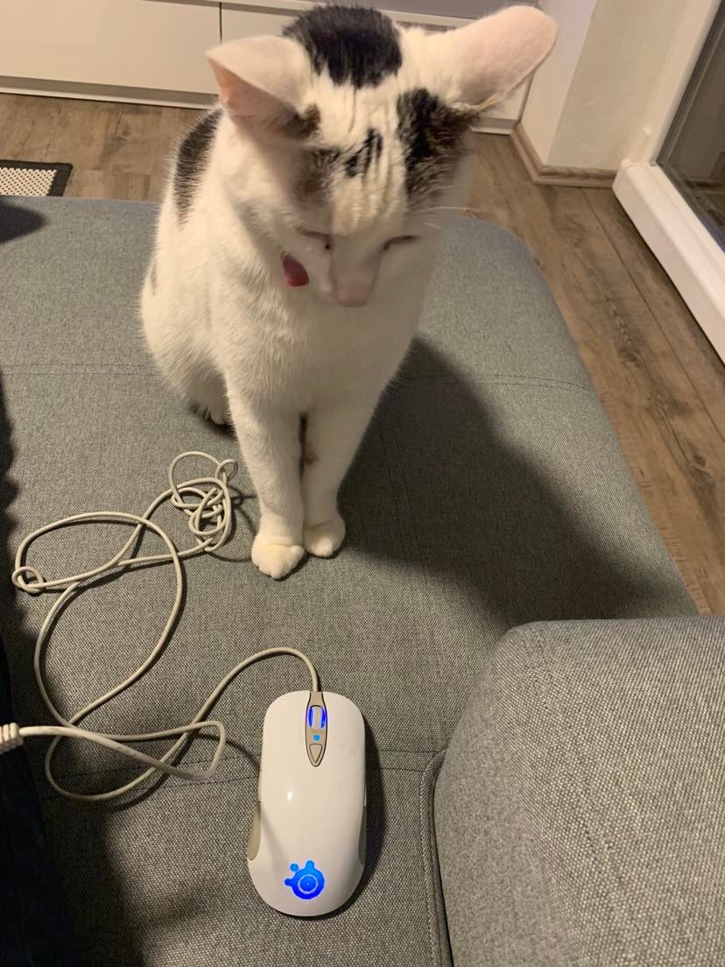
Co zvířátka v nájemních smlouvách?
Pronajmu byt. Bez domácích mazlíčků.

Slide 31
§ 2258 OZ
Nájemce má právo chovat v bytě zvíře, nepůsobí-li chov pronajímateli nebo ostatním obyvatelům domu obtíže nepřiměřené poměrům v domě. Vyvolá-li chov zvířete potřebu zvýšených nákladů na údržbu společných částí domu, nahradí nájemce tyto náklady pronajímateli.

Slide 32
Co povinnost vymalovat po skončení nájmu?

Slide 33
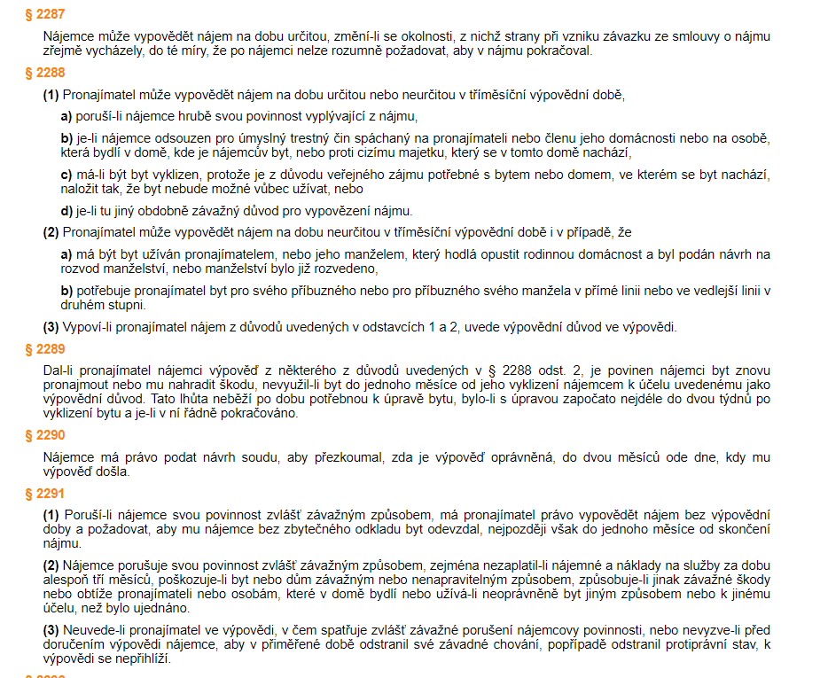
Skončení nájmu bytu/domu
Obrana?
Žaloba na neplatnost
výpovědi podaná
k civilnímu soudu
(2 měsíce od doručení výpovědi)

Slide 34
Podobné smluvní typy
pachtovní smlouva
Pachtovní smlouvou se propachtovatel zavazuje přenechat pachtýři věc k dočasnému užívání a požívání a pachtýř se zavazuje platit za to propachtovateli pachtovné nebo poskytnout poměrnou část výnosu z věci.
Jaký je to základní rozdíl od nájmu? Nejen užívání, ale i požívání.
leasingová smlouva
příklad nepojmenované smlouvy (inominátní)
občanský zákoník nezná, ale je možné ji v mezích a souladu s právem ujednat
prvky nájemní i kupní smlouvy, podle typu (operativní, finanční)

Slide 35
Kupní smlouva
Kupní smlouvou se prodávající zavazuje, že kupujícímu odevzdá věc, která je předmětem koupě, a umožní mu nabýt vlastnické právo k ní, a kupující se zavazuje, že věc převezme a zaplatí prodávajícímu kupní cenu. (§ 2079 OZ)
předmět koupě: pouze věc (movitá či nemovitá) – zákon má různá ustanovení
prodávající: nepředává jen věc, ale i doklady, které se k ní vztahují; převod vlastnického práva = kdy je věc moje
věc: množství, jakost, provedení (není-li sjednáno, vhodný či obvyklý účel), lze i podle vzorku/předlohy; řeší se i zabalení
vada: jakýkoliv nesoulad mezi tím, co bylo ujednáno a co bylo plněno; zjišťují se k tzv. přechodu nebezpečí škody (podle situací)
kupující: má věc prohlédnout co nejdříve (vlastnosti, množství)

Slide 36
Spotřebitelské kupní smlouvy
novela OZ a zákona o ochraně spotřebitele – platná od 6.1.2023
celá řada změn – slouží k větší ochraně slabší smluvní strany
co vše musí podnikatel sdělit spotřebiteli před uzavřením smlouvy
§ 1811 OZ: https://www.zakonyprolidi.cz/cs/2012-89
jaká jsou znevažující ujednání, tj. co podnikatel nesmí (a pokud se tak stane, nepřihlíží se k takovému ujednání)
§ 1814 OZ: https://www.zakonyprolidi.cz/cs/2012-89

Slide 37
právo z vadného plnění (tj. mít na něco nárok, když má zboží vadu)
2 roky od převzetí – kupující může vytknout vadu – nově prakticky jen za výrobní vady, resp. vady, které byly v okamžiku přechodu nebezpečí (mohou se projevit později)
vyvratitelná domněnka („má se za to“) – vada se objeví v průběhu prvního roku od převzetí, tak předpoklad, že vada byla již při převzetí – Vaše pozice je silnější, prodávající prokazuje opak (platí od 6.1.2023, pokud jste zboží koupili dříve – platí pravidla před novelou); pokud se vada projeví v průběhu druhého roku od převzetí, prokazujete Vy, že vada existovala již při převzetí
pokud jste vadu mohli zjistit při dostatečné péči – pak bez zbytečného odkladu oznámit, jinak nemáte práva z vadného plnění
nemůžete, pokud vadu sami způsobíte nebo pokud o vadě víte při převzetí
vadou také není opotřebení obvyklým užíváním
u koupě použité věci – lze zkrátit na 1 rok od převzetí

Slide 38
co lze nárokovat (nejen u spotřebitele)
kupující – volí nárok při oznámení vady či bez zbytečného odkladu poté
lze jen jeden nárok a podle selského rozumu (nelze oprava u neopravitelné věci atd.)
u spotřebitelských smluv – preference odstranění vady (dodání nové věci = výměna; oprava), další nároky (sleva, odstoupení):
odstranění vady – dodáním nové věci či chybějící věci
odstoupení od smlouvy
přiměřená sleva z kupní ceny
odstranění vady – oprava věci
Podstatná vs. nepodstatná vada

Slide 39
záruka za jakost (nejen u spotřebitele)
též smluvní záruka
věc bude po určitou dobu způsobilá k použití pro obvyklý účel nebo že si zachová obvyklé vlastnosti (funkci, výkonnost, …)
nad rámec zákonných práv kupujícího z vadného plnění
smlouva, prohlášení o záruce, doba použitelnosti
náhrada škody
pokud Vám vznikne škoda, tak za zákonem daných předpokladů ji lze nárokovat
kupující – volí nárok při oznámení vady či bez zbytečného odkladu poté
lze jen jeden nárok a podle selského rozumu (nelze oprava u neopravitelné věci atd.)
u spotřebitelských smluv – preference odstranění vady (dodání nové věci = výměna; oprava), další nároky (sleva, odstoupení):
Zákonná odpovědnost za vady | Záruka za jakost
„automaticky“ plyne za zákona | musí být sjednána, poskytnuta
všechny vady, které mělo zboží při přechodu nebezpečí (typicky převzetí) | Není nutné, aby vada existovala při přechodu nebezpečí, může vzniknout i později; taky ale může „krýt“ jen některé vlastnosti (tj. nemusí být na všechny vady)
24 měsíců (domněnka první/druhý rok) | Může být delší

Slide 40
odstoupení od smlouvy (spotřebitel)
jednostranný projev vůle – musí být doručen druhé straně
u smluv uzavřených distančním způsobem nebo uzavřené mimo obchodní prostory – lze do 14 dní od uzavření smlouvy, u koupi zboží od převzetí zboží – bez udání důvodu
- spotřebitel pak zašle zboží bez zbytečného odkladu, max. do 14 dní od odstoupení od smlouvy, podnikatel vrací všechny peněžní prostředky (ovšem zboží nesmí být poškozené či opotřebené)
- náklady spojené s odstoupením (poštovné atd.) hradí spotřebitel
koupě v „kamenné prodejně“ – obchodní prostory – lhůta 14 dnů není, odstoupení je složitější – například reklamace 3x stejné vady (judikatura)
30 dnů od uzavření smlouvy, pokud smlouva uzavřena během výletu organizovaného podnikatelem za účelem nebo s účinkem propagace a prodeje zboží nebo u spotřebitele doma při nevyžádané návštěvě („ochrana proti příp. šmejdům“) – to je nově od ledna 2023
případy, kde nelze odstoupit od smlouvy - § 1837 OZ, 1840 OZ; zde jen příklady:
- zboží na míru (podle požadavků spotřebitele či jeho osobních potřeb)
- zboží, které podléhá rychlé zkáze, či krátká doba spotřeby, či zboží bylo smíšeno s jiným zbožím
- zboží v zapečetěném obalu z důvodu ochrany zdraví či hygieny, a spotřebitel rozbalil
- zboží s digitálním obsahem, který není dodán na hmotném nosiči
- noviny, periodika, časopisy (vs. předplatné)
- smlouva o ubytování, přepravě zboží, nájmu dopravního prostředku, stravování nebo využití volného času, pokud má být podle smlouvy plněno k určitému datu nebo v určitém období
- smlouva o dodávce potravin, nápojů nebo jiného zboží běžné spotřeby, které podnikatel fyzicky dodává do spotřebitelovy domácnosti
- a další
kupující – volí nárok při oznámení vady či bez zbytečného odkladu poté
lze jen jeden nárok a podle selského rozumu (nelze oprava u neopravitelné věci atd.)
u spotřebitelských smluv – preference odstranění vady (dodání nové věci = výměna; oprava), další nároky (sleva, odstoupení):
Příklady ke
každému?

Slide 41
Vzor odstoupení ze stránek ČOI – zboží/internet
Odesílatel: Adresát:
Jméno a příjmení: Prodávající: (jméno a příjmení/obchodní firma)
Bydliště: IČO:
(případně e-mail, tel. číslo): Se sídlem:
oznámení o odstoupení od kupní smlouvy
Dne ………. jsem si na Vašich internetových stránkách/v internetovém obchodě ………… objednal zboží ……….., číslo objednávky …………, v hodnotě …..….. Kč. Objednané zboží jsem obdržel dne ………..
Na základě ust. § 1829 odst. 1 ve spojení s ust. § 1818 zákona č. 89/2012 Sb., občanský zákoník, využívám svého zákonného práva a odstupuji od kupní smlouvy uzavřené prostřednictvím internetu, která se týká výše uvedeného zboží, jež Vám s tímto dopisem zasílám zpět, a zároveň Vás žádám o poukázání kupní ceny ve výši ………. Kč a ……… Kč za poštovné na můj bankovní účet číslo …………. nejpozději do 14 dnů od doručení tohoto odstoupení od smlouvy.
V ………. dne ………. Jméno a příjmení spotřebitele
(podpis)

Slide 42
Doplnění
Odstupuji od kupní smlouvy uzavřené dne 10. dubna
2023, jejímž předmětem byly boty ABC černé barvy
velikosti 42. Radovan Malachta, v Brně 22.4.2023
podpis
stačí ale i jednoduše
mnohé e-shopy mají své formuláře
zákon písemnou formu neukládá, ale písemně to je „jistější“

Slide 43
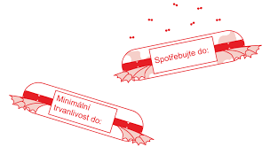
Tyto pojmy umíte vysvětlit?

Slide 44
Reklamace
Zakoupili jste si v pondělí centru Brna sportovní obuv značky Baťa před svým odjezdem na půlroční Erasmus. Po pár dnech, co jste boty nosili, aby se „rozchodily a netlačily Vás“, se začal odlepovat svršek i spodek obuvi. Je neděle podvečer, chcete boty reklamovat, ale prodejna má zavřeno. Rozhodnete se odjet reklamovat boty do Vaňkovky, kde mají otevřeno i během víkendu, protože zítra odjíždíte. Platili jste kartou, ale účtenku jste si nevzali.

Slide 45
Reklamace
KDE? prodávající, servis (je-li uveden), jiná prodejna (záleží, IČO)
lze i poslat poštou – běží lhůta od dojití
prodávající musí reklamaci přijmout a písemně potvrdit její uplatnění, a to v otevíracích hodinách
problém tam, kde se podnikatel dostal do insolvence
náležitosti (co nejvýstižnější popis vad, datum uplatnění atd.) a co požadujete = nároky (právo z vad)
nelze požadavek neporušeného či původního obalu, i kdyby to bylo napsáno v reklamačním řádu či obchodních podmínkách
není nutný doklad o zaplacení, pokud prokážete jinak
o dobu reklamace (od uplatnění po vyřízení) se prodlužuje oněch 24 měsíců

Slide 46
Délka
rozhodnutí o reklamaci ihned, nejpozději do 3 dnů
čas na vyřízení - 30 dnů od uplatnění reklamace včetně odstranění vady
nicméně platí pravidla pro počítání lhůt:
den uplatnění je den 0
připadne-li konec na sobotu, neděli, st. svátek – pondělí
nestihne = nárok na odstoupení od smlouvy

Slide 47
Příklady
Koupíte si LCD televizor přímo v kamenné prodejně. Doma zjistíte, že TV vůbec nereaguje. Jaké nároky byste požadovali?
Koupíte si LCD televizor na e-shopu. Doma zjistíte, že TV vůbec nereaguje. Jaké nároky byste požadovali?
Koupíte si v obchodě svetr a zjistíte, že v jedné části rukávu je světlejší flek, který Vám a) nevadí, ale „přesto z toho chcete něco mít“, b) vadí.
Objednáte si domů přes e-shop 20 párů ponožek, dojde Vám jich jen 18.
Pro pokročilé: Po kom byste požadovali nároky, pokud TV Vám doručí pošta či jiná přepravní společnost a TV dojde promáčknutá? Co když vidíte, že je promáčknutý obal? Co když nevidíte, ale zjistíte chvíli po převzetí?

Slide 48
Přepravní smlouva – přeprava osob
Smlouvou o přepravě osoby se dopravce zavazuje přepravit cestujícího do místa určení a cestující se zavazuje zaplatit jízdné. (§ 2550 OZ)
rozlišuje se přeprava osob a přeprava věcí
dopravce se stará o bezpečnost a pohodlí cestujícího – podrobnosti upravují přepravní řády – zákon na ně odkazuje, jsou závaznými
na čí straně bylo právo v této nedávné mediální kauze?
https://www.idnes.cz/praha/zpravy/ridic-busu-zena-s-kocarkem-policie-video.A230201_094353_praha-zpravy_juan
zavazadlo společně s cestujícím či odděleně (pak ale musí být přepraveno nejpozději ve stejnou dobu jako cestující)
není-li cestující přepraven včas – záleží, zda se jedná o pravidelnou či nepravidelnou přepravu, odkaz na přepravní řády, u nepravidelné náhrada škody – bez zbytečného odkladu musíte nárokovat, nejpozději do 6 měsíců
újma na zdraví či škoda na zavazadle – náhrada škody – hradí provozovatel, výjimka kdy nehradí – škodě nemohl zabránit ani při vynaložení veškerého úsilí, které lze požadovat (§ 2927 a násl.)

Slide 49
Darovací smlouva
Darovací smlouvou dárce bezplatně převádí vlastnické právo k věci nebo se zavazuje obdarovanému věc bezplatně převést do vlastnictví a obdarovaný dar nebo nabídku přijímá.
(§ 2055 OZ)
plnění společenské úsluhy není darováním (není smlouva)
lze odvolat dat? ANO
1) dárce je v takové nouzi, že nemá ani na nutnou výživu vlastní či osoby, kterou musí vyživovat podle zákona (nesmí si stav způsobit úmyslně či z hrubé nedbalosti, pak lze od obdarovaného dar zpět či zaplatit jeho obvyklou cenu do výše potřebné výživy či poskytnutí to, co je potřeba k nutné výživě; neplatí, pokud obdarovaný je sám v takové situaci)
2) pro nevděk (do 1 roku od doby, kdy obdarovaný ublížil či se dárce dozvěděl)

Slide 50
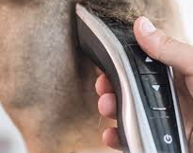
U kadeřnice
Byl(a) jste u kadeřnice/kadeřníka/holiče. Jakou smlouvu jste spolu uzavřeli?
Co když nejste spokojeni s účesem? Máte nějaká práva – nároky?

Slide 51
Smlouva o dílo
Smlouvou o dílo se zhotovitel zavazuje provést na svůj náklad a nebezpečí pro objednatele dílo a objednatel se zavazuje dílo převzít a zaplatit cenu.
(§ 2586 OZ)
může mít různé podoby
co vše může být dílem?
bez bližšího výkladu, přesahuje rámec výkladu

Slide 52
U kadeřnice II
Jste objednán(a) už tři týdny na střih ke kadeřnici na dne 13.4.2023 na 15:00. Ráno se vzbudíte a zjistíte, že přijít nemůžete. Může po Vás kadeřnice chtít nahradit škodu za to, že nepřijdete a jí tam unikne zisk, protože takto „narychlo“ po Vás volné místo neobsadí?

Slide 53
Jedná se o porušení smlouvy?
To záleží….. § 2913 OZ – porušení smluvní povinnosti
(1) Poruší-li strana povinnost ze smlouvy, nahradí škodu z toho vzniklou druhé straně nebo i osobě, jejímuž zájmu mělo splnění ujednané povinnosti zjevně sloužit.
(2) Povinnosti k náhradě se škůdce zprostí, prokáže-li, že mu ve splnění povinnosti ze smlouvy dočasně nebo trvale zabránila mimořádná nepředvídatelná a nepřekonatelná překážka vzniklá nezávisle na jeho vůli. Překážka vzniklá ze škůdcových osobních poměrů nebo vzniklá až v době, kdy byl škůdce s plněním smluvené povinnosti v prodlení, ani překážka, kterou byl škůdce podle smlouvy povinen překonat, ho však povinnosti k náhradě nezprostí.

Slide 54
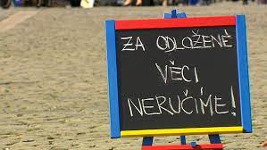
U náhrady škody ještě jeden slide, byť mimo smlouvy aneb kdo „ručí“ za odložené věci?
Jste v restauraci a odložíte si kabát na věšák, který se nachází u vstupu. Zjistíte, že kabát Vám někdo ukradl (nebo třeba zašpinil). „Čí je to chyba, kdo za to může?“ Můžete chtít po restauraci náhradu škody?

Slide 55
§ 2945 OZ
Je-li s provozováním nějaké činnosti zpravidla spojeno odkládání věcí a byla-li věc odložena na místě k tomu určeném nebo na místě, kam se takové věci obvykle ukládají, nahradí provozovatel poškození, ztrátu nebo zničení věci tomu, kdo ji odložil, popřípadě vlastníku věci. Stejně nahradí škodu provozovatel hlídaných garáží nebo zařízení podobného druhu, jedná-li se o dopravní prostředky v nich umístěné a o jejich příslušenství.
Neuplatní-li se právo na náhradu škody u provozovatele bez zbytečného odkladu, soud je nepřizná, pokud provozovatel namítne, že právo nebylo uplatněno včas. Nejpozději lze právo na náhradu škody uplatnit do patnácti dnů po dni, kdy se poškozený o škodě musel dozvědět.
Ať si „neručí“, ale stejně „odpovídá“ za škodu ☺

Slide 56
Pracovní smlouva
Pracovní poměr, jakož i práva a povinnosti zaměstnance a zaměstnavatele z pracovního poměru upravuje jiný zákon. (§ 2401 OZ)
působnost zákoníku práce (262/2006 Sb.)
pracovní poměr – zakládá se pracovní smlouvou mezi zaměstnavatelem a zaměstnancem
pracovní smlouva musí být sjednána písemně a musí obsahovat:
druh práce – musí být sjednáno určitě (učitel, asistent pedagoga apod.)
místo nebo místa výkonu práce – př. adresa školy, příp. někam do doložky ve smlouvě sjednat práci z domova – pro „nepřímou“ pedagogickou činnost
den nástupu do práce – tímto dnem vzniká pracovní poměr (ne podpisem smlouvy)
další doložky ve smlouvě
pokud zaměstnanec nenastoupí, lze odstoupit od smlouvy

Slide 57
rozvázání pracovního poměru (§ 48 zákoníku práce)
dále:
- uplynutím sjednané doby, pokud jde o pracovní poměr na dobu určitou
-smrtí zaměstnance (zaměstnavatele dle podmínek)
- skončením pobytu na území ČR
- vyhoštěním z území ČR
blíže bereme v právní volitelce
zde jen upozornění: „Dal jsem výpověď dohodou“ – je nesmysl
další formy: dohody konaných o pracích mimo pracovní poměr: DPP, DPČ – bude změna zákoníku práce
napojení na učitele: § 23a zákona o pedagogických pracovnících
upravuje pracovní poměr na dobu určitou
nejméně 12 měsíců (ochrana před rozvázáním pracovního poměru „před prázdninami“), lze opakovat nejvýše 2x – celkem tedy 3 roky
to neplatí, pokud:
se jedná o náhradu za dočasně nepřítomného pracovníka
není splněn předpoklad odborné kvalifikace
dohodou
výpovědí
zrušením ve zkušební době
okamžitým zrušením

Slide 58
Děkuji za pozornost malachta@mail.muni.cz
Obrázky staženy z google obrázků

